Slide 1
Презентация «Ростов исторический»
МБДОУ 254
Выполнила: Малина Н.А.

Slide 2
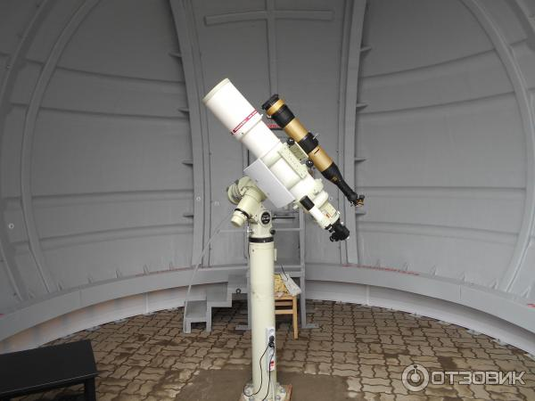
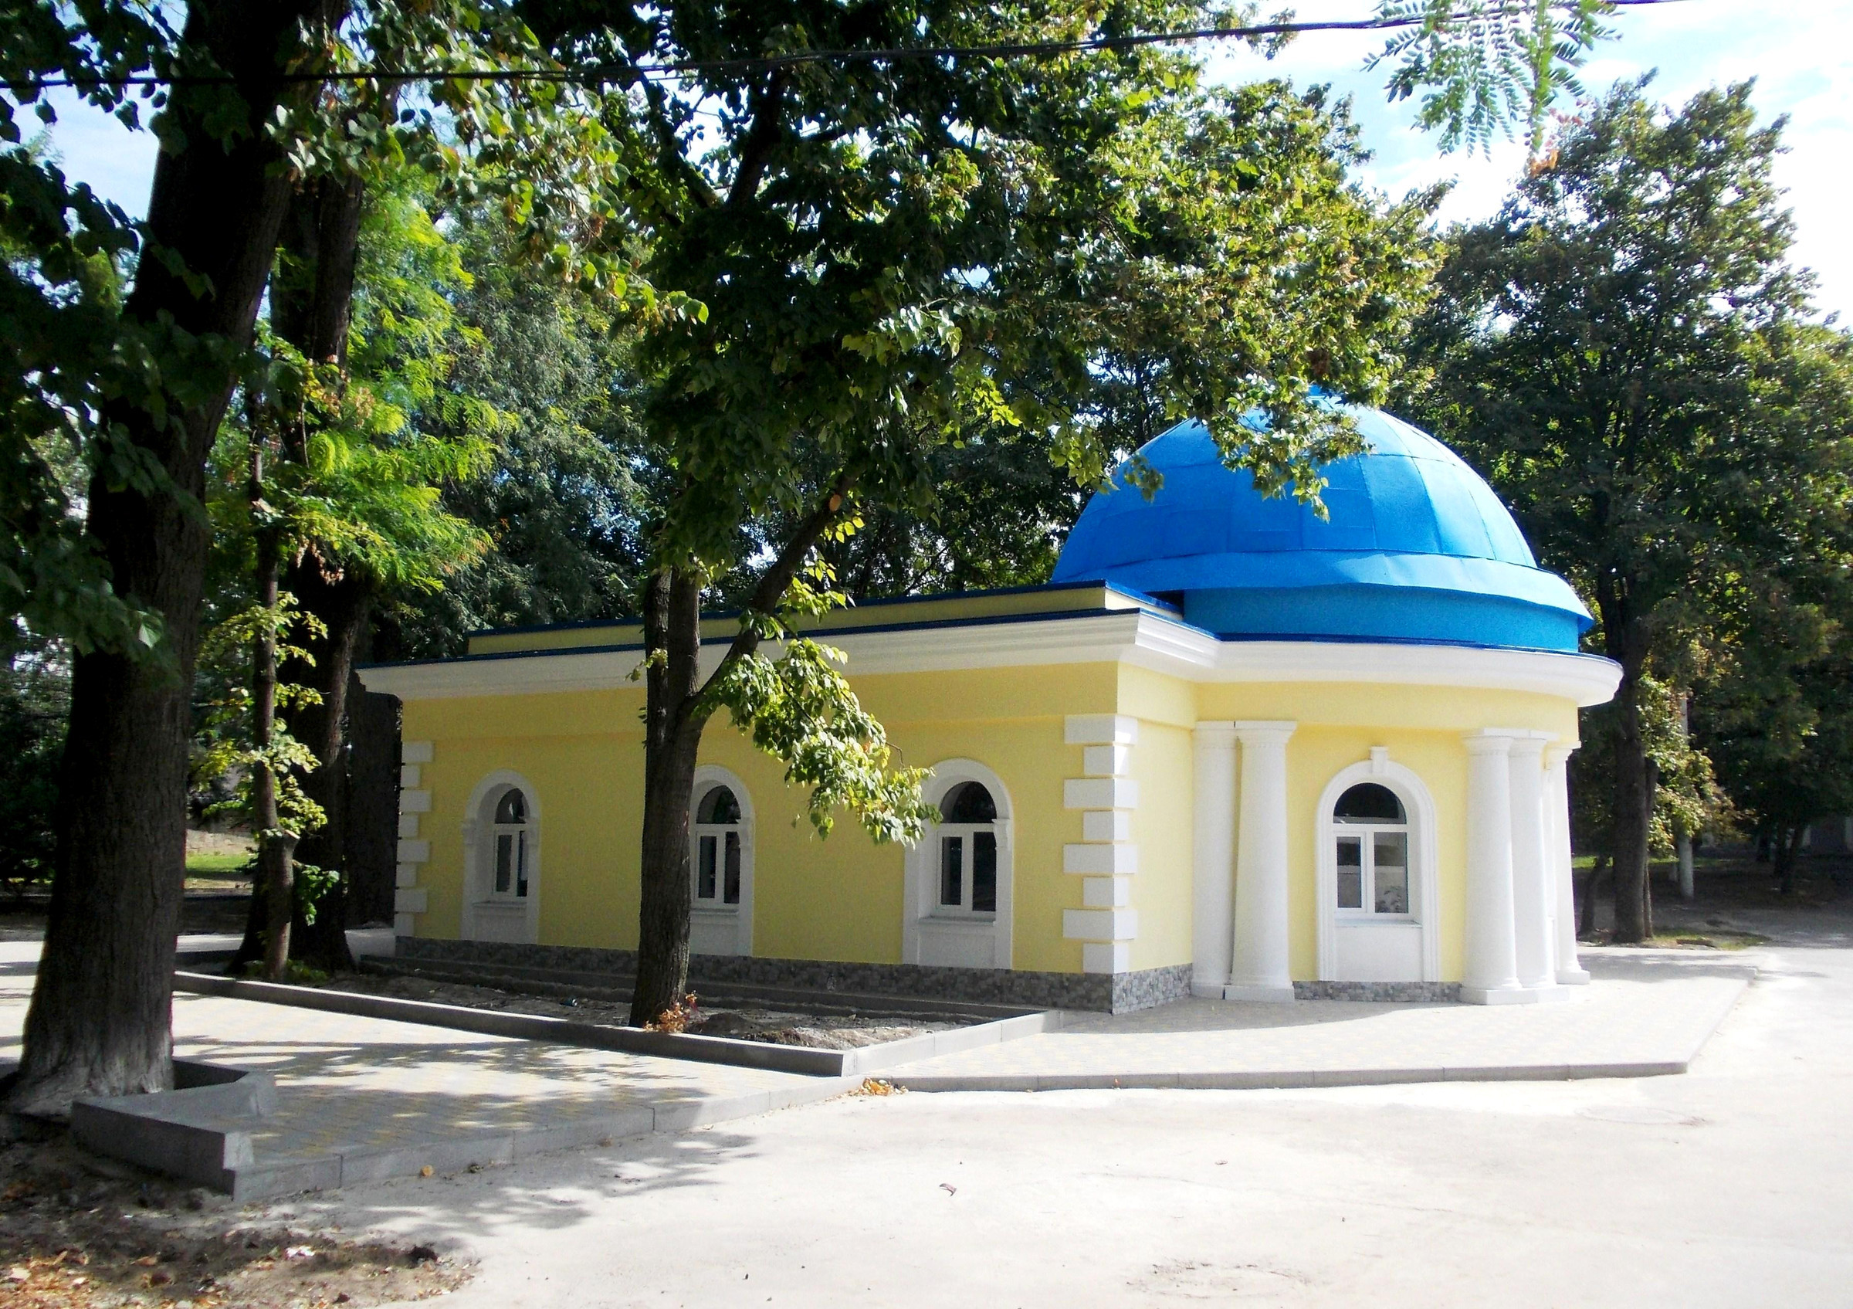
Обсерватория. в часы работы планетария можно пощупать обломок реального метеорита, послушать экскурсию или понаблюдать, что скрывает микроскоп.

Slide 3
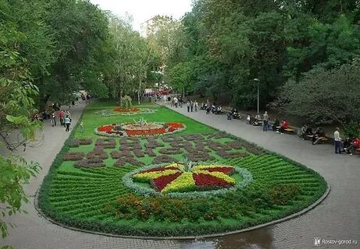
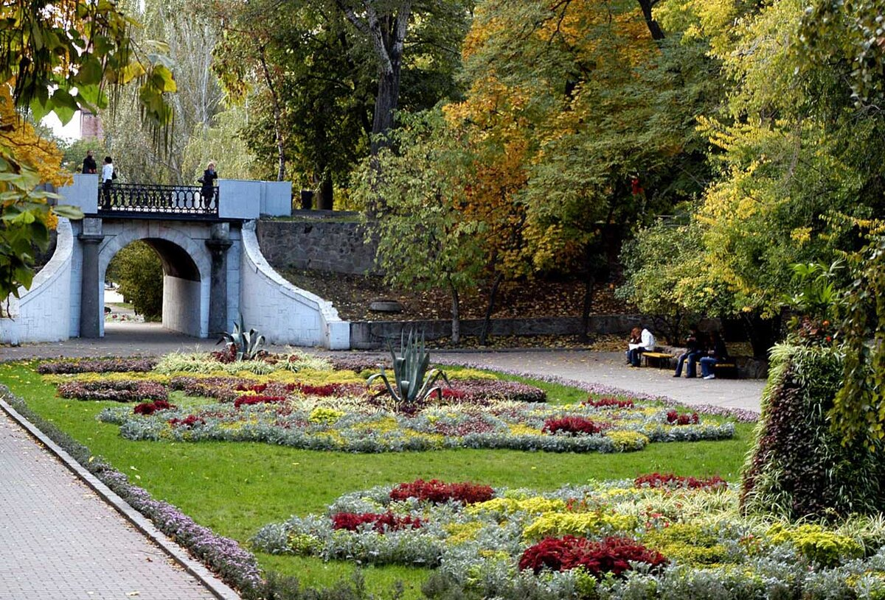
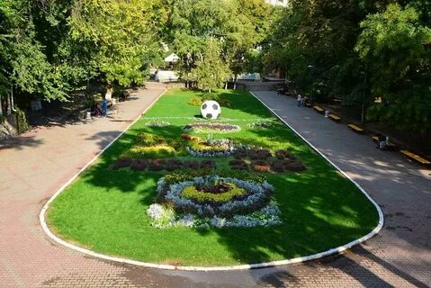
Газон нижнего парка – много лет является цветочным календарём важных событий в истории нашего города.

Slide 4
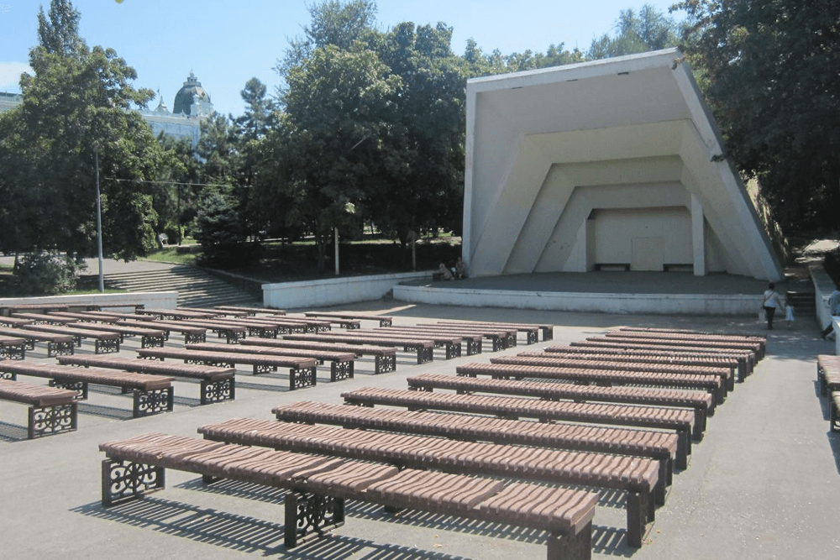
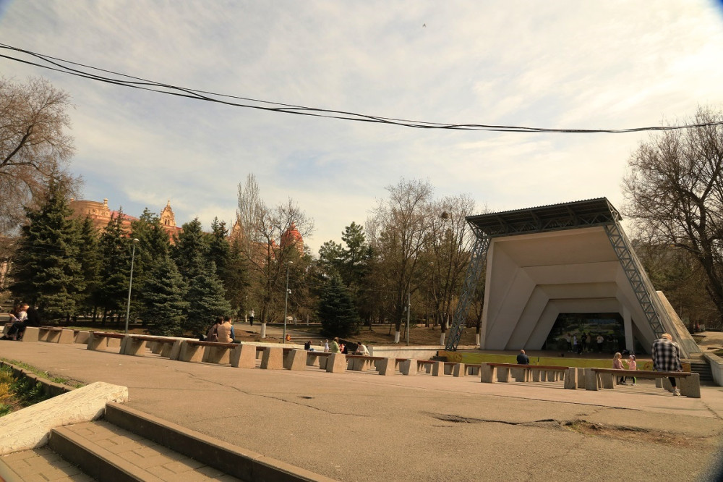
Летняя эстрада парка – здесь проходят конкурсы, фестивали и концерты

Slide 5
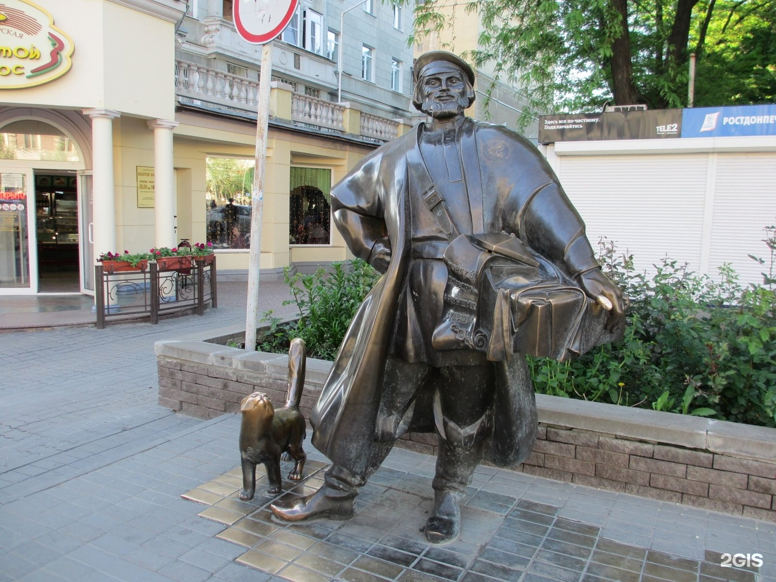
Памятник бородатого и широкоплечего торговца, который держит на плече короб, на котором написано «Торгуй праведно - в барышах будешь!» Рядом с купцом находится кошка.

